Slide 1
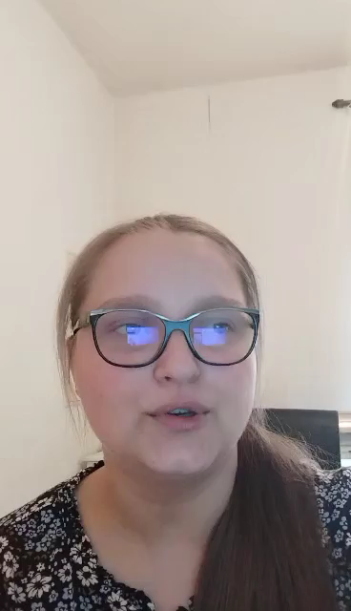

Slide 2
Bongiorno !
Mi chiamo Larisa Luciana Tomozei, ho venti­sette anni, sono rumena di Bacau e vivo a Burton on Trent da cinque anni
In Romania vivo in campagna dove ho molti animali, alberi e molta pace.
Non lavoro, sono una mamma a tempo pieno, ho una bambina che si chiama Sara Elene, ha due anni. Sono spozata da due anni, ma in una relazione da sette anni, il nome di mio marito è Leonard ed è un camionista
Ho finito la scuola per infermiere in Romania, e ora sono una studentessa, in futuro voglio lavorare in un albergo come Manager.
Ho svolto diversi lavori da quando sono nel Regno Unito, ho lavorato nelle pulizie, ho lavorato in molti magazzini e posso dire che odio (scegli e impacchetta)
Il mio ultimo lavoro è stato in una fabbrica di tetti per case, lavoravo alla taglierina, (tagliavo tavole per i pannelli) sono stata la prima donna alla taglierina in quella fabbrica, il che mi fa sentire orgogliosa, fino a quando ho lavorato sodo lì
Non ho lavorato molto da quando sono qui, tranne i primi due anni, ma posso dire che il mio ultimo lavoro è stato perfetto, anche se era un lavoro da uomini e ho lavorato quattordici ore al giorno, sette giorni su sette ... Ma lo stipendio era soddisfato.
Questo è tutto su di me, grazie di tutto.
Ciao !

